Slide 1





КОМУНАЛЬНА УСТАНОВА «ОДЕСЬКИЙ ЦЕНТР ПРОФЕСІЙНОГО РОЗВИТКУ ПЕДАГОГІЧНИХ ПРАЦІВНИКІВ»
ОДЕСЬКА ГІМНАЗІЯ № 33 ОДЕСЬКОЇ МІСЬКОЇ РАДИ
МАРШРУТНИЙ ЛИСТ ПІДГОТОВКИ ДО УРОКУ
УКРАЇНСЬКОЇ МОВИ ТА ЛІТЕРАТУРИ АБО
ЯК ЗЕКОНОМИТИ ЧАС НА ПЛАНУВАННІ НАВЧАЛЬНИХ ЗАНЯТЬ
З досвіду Сезько Тетяни

Slide 2




як зекономити сили, не втрачаючи якості?

Slide 3





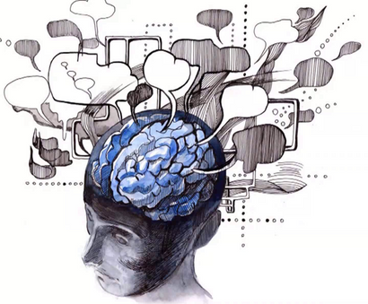

як зекономити сили,
не втрачаючи якості?
РЕСУРСИ
1+1=3
ІДЕЇ
ДОСВІД

Slide 4




Способи швидкого планування уроку
  Використати шаблони готових конспектів – багато платформ пропонують готові плани уроків за темами й класами. Учитель може адаптувати їх під свій стиль.
  AI-помічники – інструменти на базі штучного інтелекту швидко створюють план уроку, презентацію чи навіть тестові завдання.
  Модульне планування – підготувати базовий "каркас" уроку (вступ, основна частина, закріплення, оцінювання) і лише додавати приклади та вправи.
  Використання інтерактивних матеріалів – відео, інтерактивні вправи, тести онлайн, щоб зекономити час на пояснення.

Slide 5




чому важливо заощадити час на підготовку уроку
Підвищити якість уроку
Професійно розвиватись
Індивідуалізувати навчання
Зменшити стрес та вигорання
Ефективно використовувати сучасні технології

Slide 6


як досягти економії часу
  Економія часу через організацію:
    Використання шаблонів планів-конспектів (структура уроку, яка повторюється).
    Створення банку завдань і вправ (цифрова «скарбничка» для різних тем).
    Використання інтерактивних платформ (Kahoot, Quizlet, LearningApps) для швидкого формування тестів.

Slide 7

Корисні платформи
для вчителів
  Google Classroom – для організації уроків, завдань та зворотного зв’язку.
  Canva for Education – для швидкого створення презентацій, робочих аркушів, інфографіки.
  Kahoot!, Quizizz, Mentimeter – для інтерактивних вікторин і опитувань.
  Liveworksheets – платформа для створення інтерактивних робочих аркушів.
  Nearpod – дозволяє робити уроки інтерактивними з презентаціями, тестами та вправами.
  LearningApps – конструктор навчальних ігор і вправ.
  ChatGPT та подібні AI-інструменти – створення плану уроку, текстів для вправ тощо.

Slide 8
як досягти економії часу
2.Синергія у співпраці:
  Обмін напрацюваннями з колегами (Google Drive, спільні чати).
  Спільна підготовка презентацій, методичних матеріалів.
  Використання учнів як партнерів: проєктні роботи, підготовка частини матеріалу самими школярами.

Slide 9
як досягти економії часу
3.Синергія технологій і методики:
    Використання ШІ (ChatGPT, Canva, автоматизовані генератори завдань) для пришвидшення підготовки.
    Комбінування традиційних та цифрових методів (друковані тексти + інтерактивні вправи).

Slide 10

ПЕРСОНАЛІЗОВАНИЙ ШАБЛОН. З ЧОГО ПОЧАТИ
При плануванні визначаю:
Що хочу, щоб учні знали? Чому це важливо?
·
Якими способами вони дізнаються цю інформацію?

Slide 11
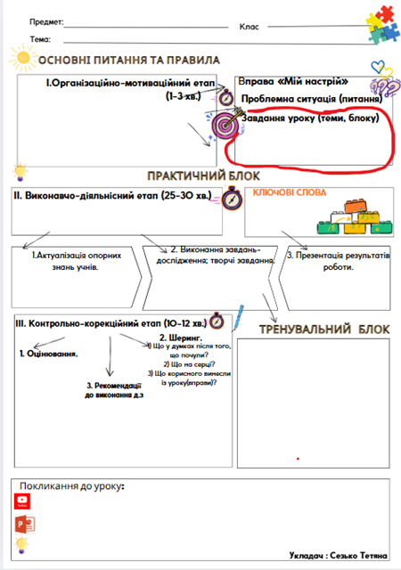


План уроку має бути універсальним для різних форматів. З цією метою пропоную розпочати з: 1 .Структури уроку
План уроку має бути універсальним для різних форматів. З цією метою пропоную розпочати з:
1 .Структури уроку

Slide 12

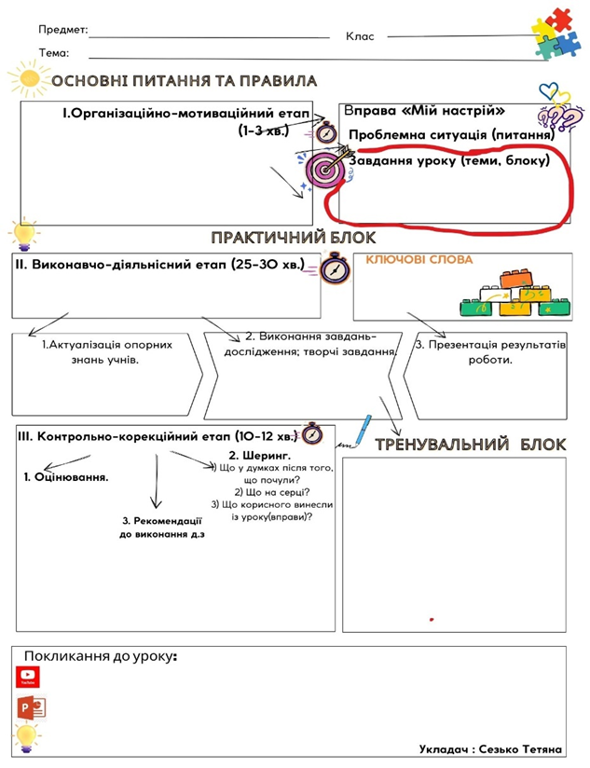

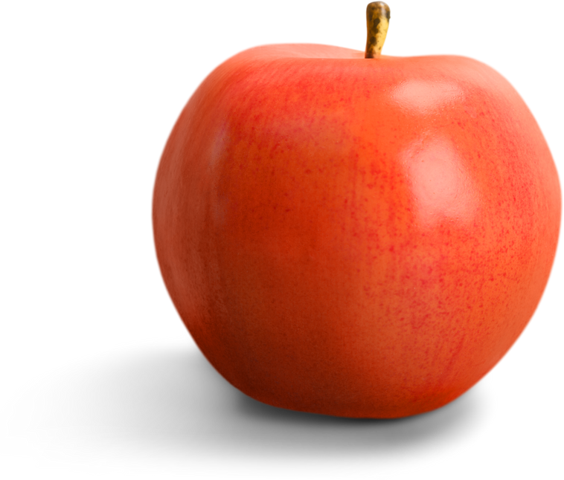
і. організаційно-мотиваційний етап

Slide 13
іі. виконавчо-діяльнісний етап

Slide 14
ііі. контрольно-корекційний етап

Slide 15
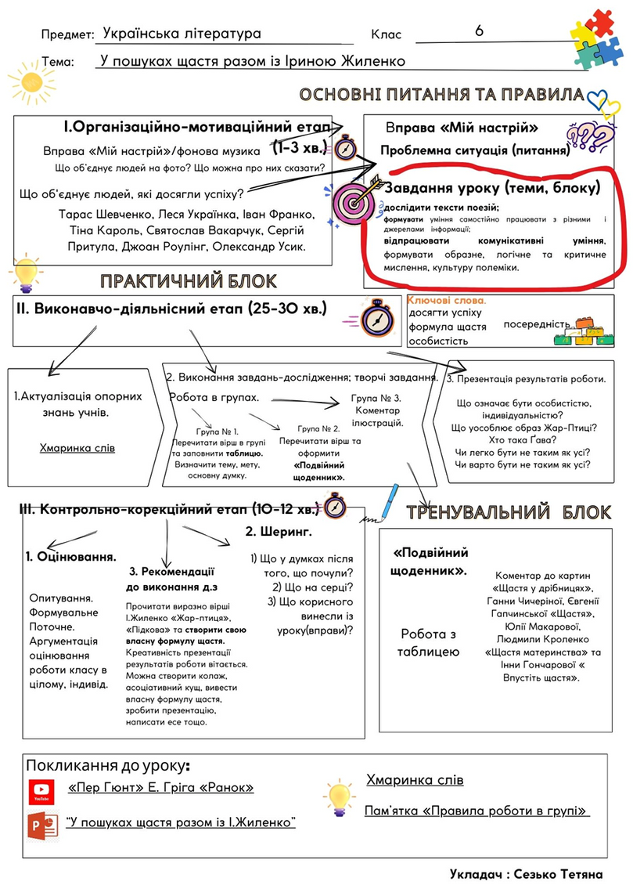
Зразок оформлення шаблону до уроку української літератури для учнів 6 класу з теми «У пошуках щастя разом із Іриною Жиленко».

Slide 16



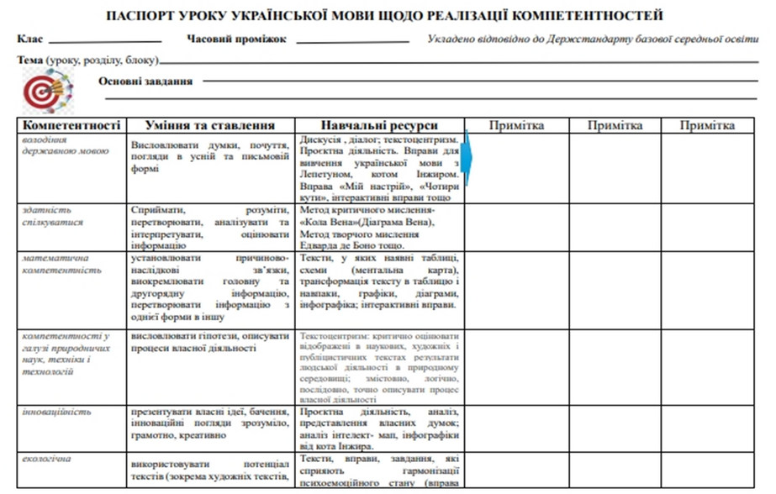
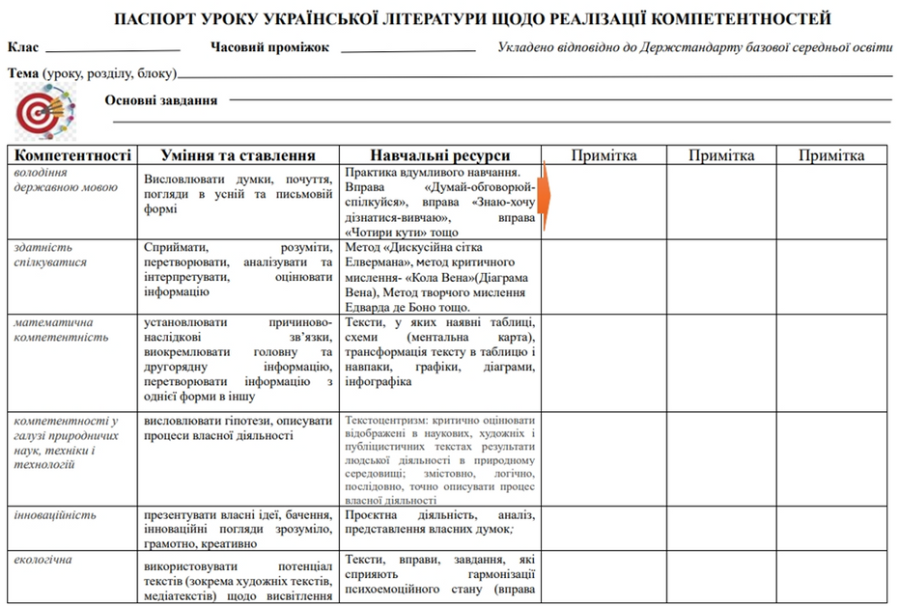

ПРАКТИКООРІЄНТОВАНИЙ УРОК
Компетентнісний підхід – це спрямованість освітнього процесу на досягнення результатів, якими є ієрархічно підпорядковані ключова, загальнопредметна і предметна (галузева) компетентності. Реалізувати ж компетентнісний підхід допоможуть компетентнісно орієнтовані завдання .
Контроль за тим, що і як формуєш науроці пропоную за допомогою
ПАСПОРТ УРОКУ УКРАЇНСЬКОЇ МОВИ ЩОДО РЕАЛІЗАЦІЇ КОМПЕТЕНТНОСТЕЙ
ПАСПОРТ УРОКУ УКРАЇНСЬКОЇ ЛІТЕРАТУРИ

Slide 17
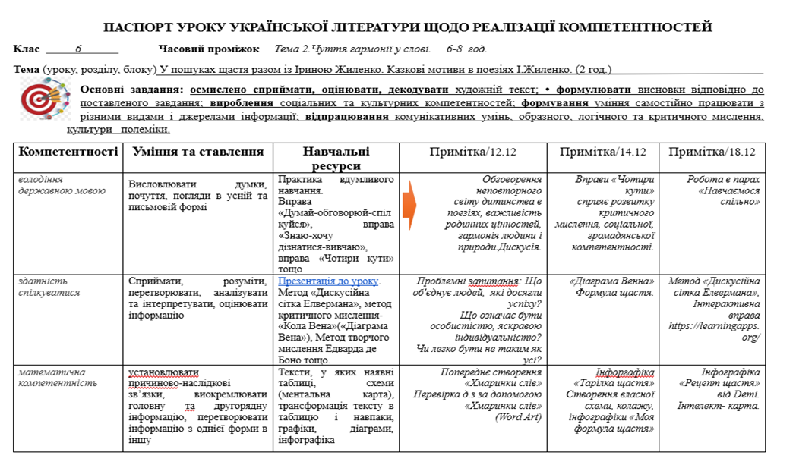



Зразок паспорту до уроку української літератури для учнів 6 класу щодо реалізації компетентностей.

Slide 18
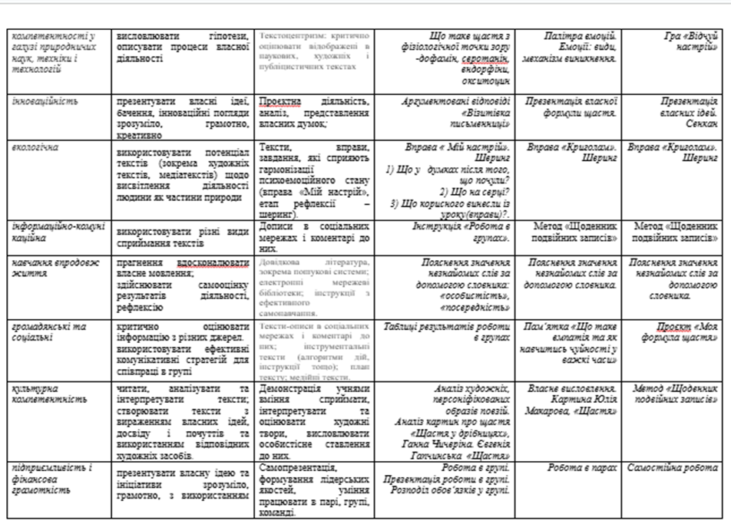
Зразок паспорту до уроку української літератури для учнів 6 класу щодо реалізації компетентностей.

Slide 19



конспект уроку української літератури для учнів 6 класу з теми:
“У пошуках щастя разом із Іриною Жиленко. Казкові мотиви в поезіях І.Жиленко”.

Slide 20



підсумуймо
1. Організація — наш перший союзник.
2. Синергія колег.
3. Синергія учнів.
4. Синергія технологій.

Slide 21


Синергія успіху для вчителя — це не робота 24/7, а вміння поєднувати:
  власну майстерність,
  ресурси колег,
  сучасні інструменти.
І тоді «економія часу» перетворюється на «більше сил і натхнення для справжнього навчання».

